Slide 1

التغيرات الكيميائية
التغيرات الكيميائية
هو تغير ينتج عن مواد جديدة لها خصائص كيميائية تختلف عن خصائص المواد الأصلية
الروابط الكيميائية
هي قوة تجعل الذرات تترابط معا وتغير هذه الروابط وتفكيكها يغير الخصائص الكيميائية للمادة
الرئيسية

Slide 2
المواد المتفاعلة
هي مواد موجودة قبل حدوث التغير الكيميائي
المواد الناتجة
هي مواد تنتج عن التغير الكيميائي
المعادلة الكيميائية
هي الحروف والأرقام الدالة على كميات المواد المتفاعلة والناتجة
السهم
يفصل بين المواد المتفاعلة جهة الذيل والمواد المتفاعلة جهة الرأس وتكون الذرات نفسها موجودة على جانبي السهم أي أن المعادلة مساوية ( موزونة ) طبقا لقانون حفظ الكتلة وهو ينص على المادة لا تفنى ولا تستحدث خلال التفاعل الكيميائي وإنما تتحول من شكل لآخر
الرئيسية

Slide 3
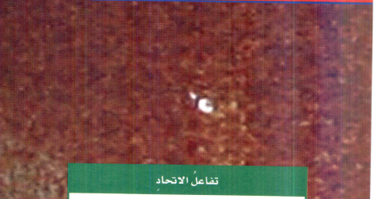
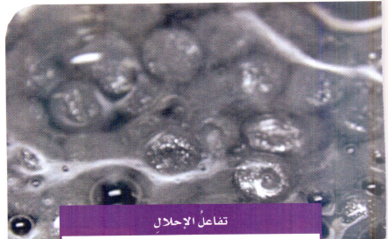
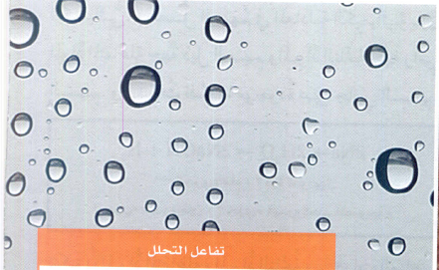
تفاعل الإتحاد
ويحدث عندما ترتبط العناصر أو المركبات
معا لتكون مركبات جديدة أكثر تعقيدا
تفاعل التحلل الكيميائي
وهو تفكك مواد مركبة إلى مواد بسيطة
تفاعل الإحلال
يحدث عندما تتبادل الجزئيات أو العناصر أماكنها حيث يحل أحد العناصر أو الجزئيات محل آخر مكونا مركبا جديدا مثل تفاعل تكوين ملح الطعام
الرئيسية

Slide 4
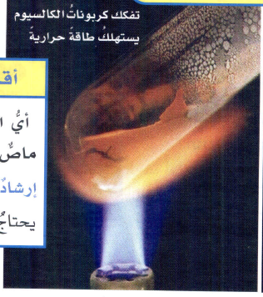
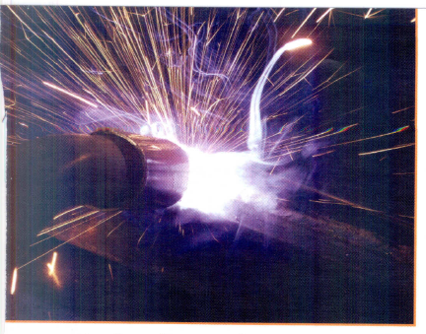
العوامل المؤثرة في سرعة التفاعل
درجة الحرارة – التركيز – الضغط – زيادة مساحة السطح ........
التفاعلات الطاردة للطاقة
هي تفاعلات تعطي الكثير من الطاقة في صورة ضوء وحرارة في مدة زمنية قصيرة
التفاعلات الماصة للطاقة
تحتاج إلى مصدر للطاقة مستمر ليستمر التفاعل مثل عملية البناء الضوئي وتحتاج إلى طاقة من مصدر ضوئي
الرئيسية

